Slide 1
Fenyegetések és válaszok: az IT biztonság kihivásai
Intelligence, Integration and Expertise
Kocsis Zsolt
Tivoli és ISS szoftver műszaki igazgató, Kelet-Közép Európa, IBM
zsolt.kocsis@hu.ibm.com
2012 Június.12

Slide 2



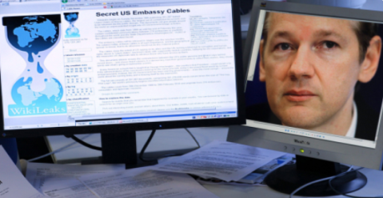
A világ egyre inkább digitalizált, hálózatba kapcsolt, ami új fenyegetettségeknek nyit ajtót..
Adatrobbanás
A nagy adatrobbanás korszaka megérkezett, Az alkalmazások a végponti eszközök széles választékáról, bárhonnak elérhetők.
Az IT fogyasztási cikké válik
A választóvonal a személyes és hivatalos adatok, eszközök, alkalmazások és idő között eltűnt.
MInden, mindenhol
A szervezetek új platformok: felhő, virtualizáció, mobil , web2,közösségi háló alkalmazások irányába nyitnak.
A támadások kifinomultabbá válnak
A támadások sebessége és kiforrottsága megnövekedett, új elkövetők és motivációk jelennek meg: a cyber bűnözéstől a terroristákig, vagy egyes államok által támogatott hacker csoportokig.

Slide 3

2011: Célzott informatikai támadások üzleti és kormányzati célok ellen.
Attack Type
Bethesda Software
SQL Injection
URL Tampering
Northrop Grumman
Italy PM Site
Fox News X-Factor
IMF
Spear Phishing
3rd Party SW
Citigroup
DDoS
Spanish Nat. Police
Sega
Secure ID
Gmail Accounts
Booz
Allen Hamilton
Epsilon
PBS
Unknown
Sony
PBS
SOCA
Vanguard Defense
Monsanto
Malaysian Gov. Site
HB Gary
RSA
Peru Special Police
Lockheed
Martin
Nintendo
Brazil
Gov.
L3 Communications
SK Communications
Korea
Size of circle estimates relative impact of breach
Sony BMG
Greece
Turkish
Government
AZ Police
US Senate
NATO
Feb
Mar
April
May
June
July
Aug
IBM Security X-Force® 2011 Midyear Trend and Risk Report September 2011
Notes:
3

Slide 4

Az informatikai biztonság ügye a cégvezetés asztalára került
Üzleti eredmények
  Sony becslései szerint 1 Miliárd dollár hosszútávú veszteslége keletkezett.
Brand imázs
  HSBC adatlopás 24 ezer privát banki ügyfelet érintett
Beszállítói lánc
  Epsilon adatlopás 100 vezető amerikai cég mareting infomációját érintette.
Jogi kitettség
  TJX
  150M dollár értékű veszteséget okozott a 45M hitelkártya adat ellopása.
Hacktivisták támadása
  Lulzsec 50 napos hack-at-will támadása :Nintendo, CIA, PBS, UK NHS, UK SOCA,
  Sony …
Audit kockázatok
  Zurich Insurance büntetése £2.275M ($3.8M) 45 ezer ügyféladat elvesztése miatt.
*Sources for all breaches shown in speaker notes
Notes:
Sources
Sony breach: http://www.search.sony.net/result/net/search.x?ie=utf8&site=&pid=ACsW7rd0W_Zt_QIz-sORfA..&qid=rOX1wPP0JvM.&q=security+breach&msk=1#5
Sony’s reputation and business may be harmed and Sony may be subject to legal claims if there is loss, disclosure
or misappropriation of its customers’ personal information or other breaches of its information Security.
Sony’s business may suffer as a result of adverse outcomes of current or future litigation and regulatory
actions.
HSBC breach: http://news.bbc.co.uk/2/hi/business/8562381.stm
About 24,000 clients of HSBC's private banking operation in Switzerland had personal details stolen by a former employee, the company has admitted.
Epsilon breach: http://www.securityweek.com/massive-breach-epsilon-compromises-customer-lists-major-brands
Major Breach at Epsilon, the World's Largest Permission Based Email Marketing Services Company, Affects Wide Range of Major Brands
TJX breach: TJX Companies, Inc. press release, 8/14/2007, http://www.businesswire.com/news/tjx/20070814005701/en
…the company said 45.6 million credit and debit card numbers were stolen from one of its systems over a period of more than 18 months by an unknown number of intruders.
Lulzec breach: http://www.reuters.com/article/2011/08/01/us-britain-hacking-lulzsec-idUSTRE7702IL20110801
A teen-ager believed to be a leading member of the Anonymous and LulzSec online activist groups appeared in a London court Monday charged with hacking offences.
Zurich Insurance breach: (Financial Services Authority of Britain) http://www.fsa.gov.uk/pubs/final/zurich_plc.pdf
The FSA gave Zurich Insurance Plc, UK branch (ZIP UK) a Decision Notice on 11 August 2010 which notified ZIP UK that pursuant to section 206 of the Financial Services and Markets Act 2000 (the Act), the FSA had decided to impose a financial penalty of £2,275,000
The breaches related to the management of risks associated with the security of customer information in the context of certain outsourcing arrangements.

Slide 5
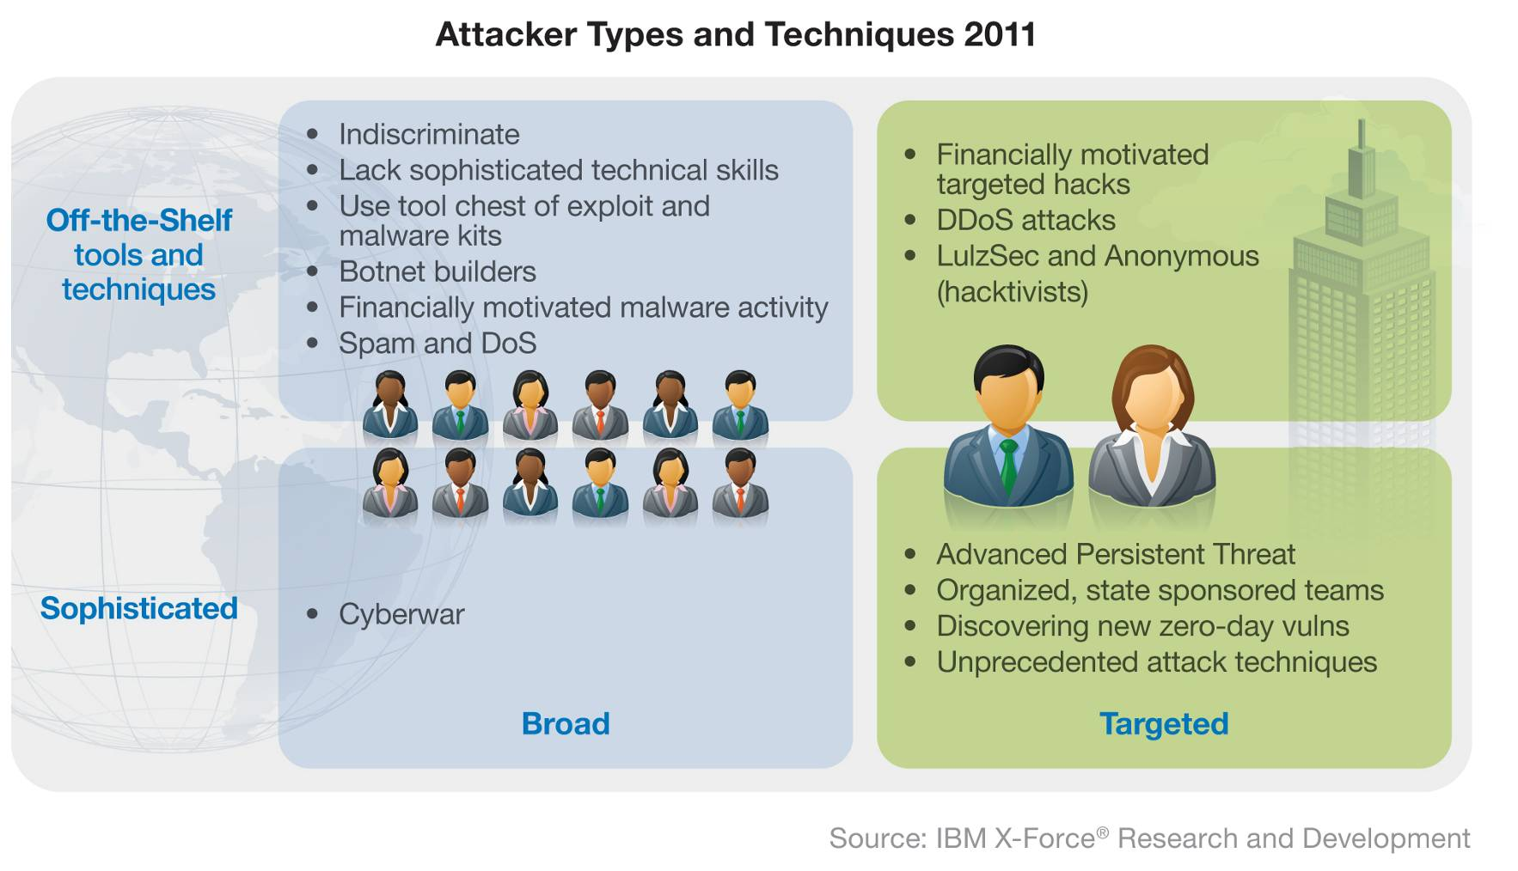
Kik a támadók?
Támadók és technikák 2011-ben
Válogatás nélküli támadások
Kifinomult technikai képességek hiánya
Szokásos hacker eszközök használata
Robot hálózat építők
Pénzügyileg motivált tevékennség
Spam ls DoS támadások
Pénzügyileg motivált ,
célzott támadások
DDOS támadások
Hacktivisták
Képzett, folyamatos támadások
Szervezett, államilag támogatott ssoportok
Új, Zero day sérülékenységek kihasználása
Korábban nem használt támadási technikák
Cyberwar

Slide 6
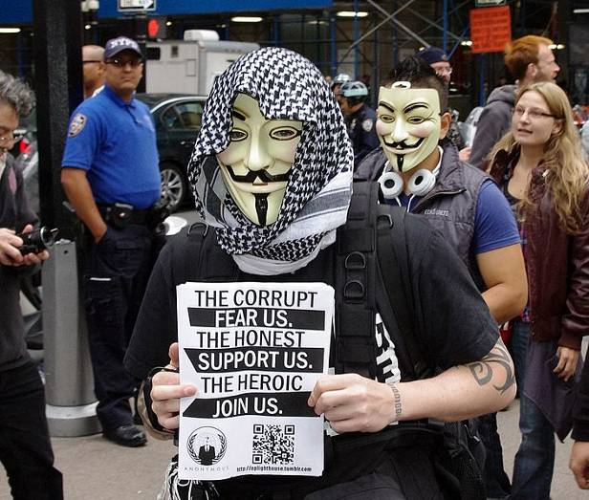



Hacktivisták: politikailag motivált IT támadást végző csoportok
A member of Anonymous at the Occupy
Wall Street protest in New York*
Lulz Security logo
"The world's leaders in high-quality
entertainment at your expense."
“We are Anonymous. We are Legion.
We do not forgive.
We do not forget. Expect us.”**
*Source: David Shankbone
**Source: Yale Law and Technology, November 9, 2009

Slide 7

A közösségi háló többé már nem csak mellékes szórakozás
A támadók a közösségi hálók adatainak bányászatával képesek szervezetekre, alkalmazottaikra vonatkozó információk megszerzésére.
  Üzleti weboldalak szkennelése, Google, Google news
    Ki dolgozik ott? Milyen beosztásban?
  Search Linkedin, Facebook, Twitter profilokban
    Családi kapcsolatok,állatok nevei, címek, dátumok- potenciális jelszavak
    Kik a kollégáik?
    Elkezdhető a szervezeti felépítés vizsgálata
  Ki dolgozik az megszerzendő információval?
    Mi a szervezeti hierarchia, függőségi viszony?
    Ki a barátaik?
    Mi az érdeklődési körük?
    Mi az üzleti / privát email címük, és a barátaiké?
  Célzott Pfishing támadás indítása
7

Slide 8

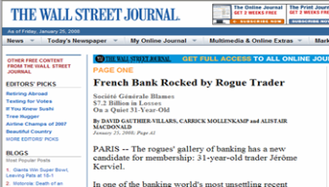
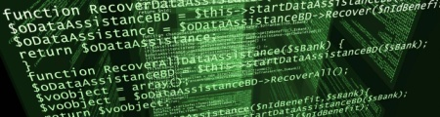

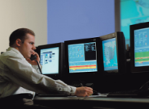


A kockázatok kezelése és az auditképesség biztosítása egyre összetettebb feladat
Belső fenyegetettség
Külső fenyegetettség
A naplófájl menedzsment idő és erőforrás igényes
A privilegizált felhasználók okozzák a belső biztonsági incidensek 87%-át.
A belső felhasználók visszaélései által okozott kár az USA-ban évente 600 Milliárd USD.
A cégek több mint 75% -ának nincs automatizált napló és audit megfelelőség biztosító megoldása.
A ismert sérülékenységek 70% ára még nincs kész, megfelelő javítás.
Jogi előírások
Üzemeltetés
Nincs központosított biztonsági rendszer
Ha jogszabályi megfelelőség nem biztosított,ez pénzügyi, jogi következményeket jelenthet, és a cég jó hírét veszélyeztetheti.
Túl sok adat, túl sok formátum, túl sok eszköz.
A különböző hálózati és szerver biztonsági megoldások felügyelete összetett feladat.

Slide 9
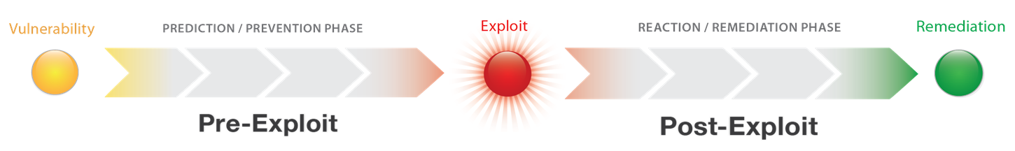






A fenyegetettség fázisai: Milyen megoldást mikor kell használni?
Mik a külső és belső fenyegetettségek?
Képesek vagyunk ezek kezelésére?
Mi történik most?
Mi ennek a hatása?
Előrejelzés és megelőzés
Reakció és a hibajavítás
Risk Management. Vulnerability Management.
Configuration and Patch Management.
X-Force Research and Threat Intelligence.
Compliance Management. Reporting and Scorecards.
Network and Host Intrusion Prevention.
Network Anomaly Detection. Packet Forensics.
Database Activity Monitoring. Data Leak Prevention.
SIEM. Log Management. Incident Response.
IBM Security Intelligence
Notes:
9
IBM PULSE 2011
Steve Robinson_v11
6/12/2012 6:11 AM
9
6/12/2012

Slide 10
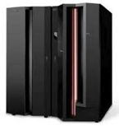
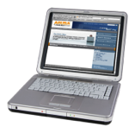
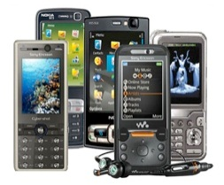
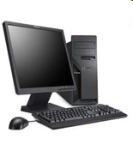
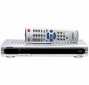


Egy biztonsági probléma megoldása komplex, 4 dimenziós kirakó
Emberek
Adatok
Alkalmazások
Infrastruktúra
Alkalmazott | Konzulens | Hacker | Terrorista | Outsource üzemeltető | Ügyfél | Szállító
Struktúrált | Struktúrálatlan | Pihenő | Használt
Rendszer alkalmazások | Web alkalmazások | Web 2.0 | Mobil alkalmazások
Nem elegendő csak a határok védelme –
az egyes területeket önállóan lefedő megoldások nem képesek a teljes vállalati biztonságot megteremteni.
10
Notes:
10

Slide 11
Milyen a cégek biztonság-üzemeltetési gyakorlata
Security
Intelligencia
Optimalis
Automatikus
Optimális
A szervezetek prediktív és automatikus biztonsági analitikát használnak, hogy megfeleljenek a biztosági intelligencia kialakitásának.
Gyakorlott
Proficient
Alap
A szervezetek perimeter védelmet használnak, ami a a hozzáférések szabályozását és manuális riportolást jelent.
Alap
Kézi
Gyakorlott
A biztonság beágyzódik az IT és az üzleti üzemeltetés különböző rétegeibe.
Reaktív
Proaktív
Notes:
11

Slide 12
Security intelligencia lehetővé teszi az optimális szint elérését
Optimális | Security intelligencia: Információ és esemény menedzsment Magas szintű korrelációs és analitikai technikák Külső fenyegetettségek kutatása
 | Szerep alapú analitika Identitás szabályozás Kiemelt felhasználók tevékenység kontrollja | Adat áramlás kontroll Adat szabályozás | BIztonságos alkalmazás fejlesztési módszertanok Csalás érzékelés | Inteligens Hálózat monitorozás Forensics / adatbányászat Biztonságos rendszerek
Gyakorlott | Jogosultság ellátás Hozzáférés mgmt Erős authentikáció | Hozzáférés monitorozás Adatvesztés megelőzés | Alkalmazás tűzfal Forrás kódok szkennelése | Virtualizáció security Eszköz mgmt Végpont / hálózat biztonság menedzsment
Alap | Központi címtár | Titkosítás Hozzáférés kontroll | Alkalmazások szkennelése | Perimeter biztonság Anti-virus
 | Emberek | Adatok | Alkalmazások | Infrastruktúra
Security
Intelligencia

Slide 13
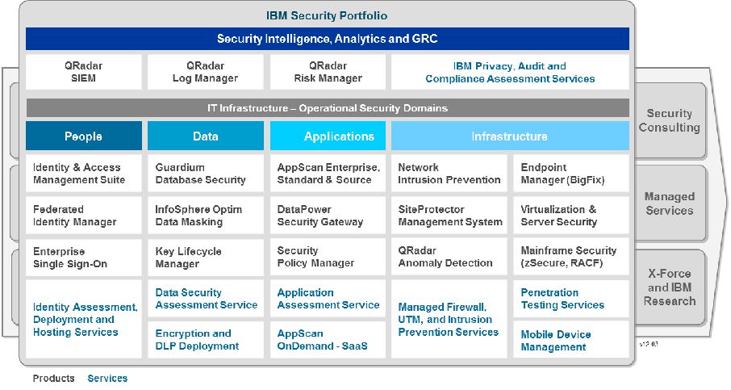





Az IBM Security Systems megoldás portfóliója

Slide 14
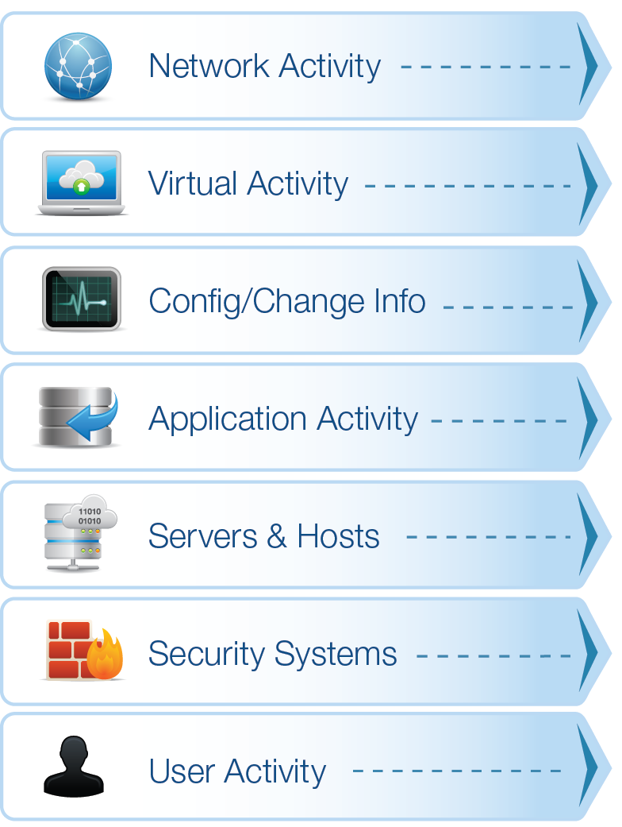
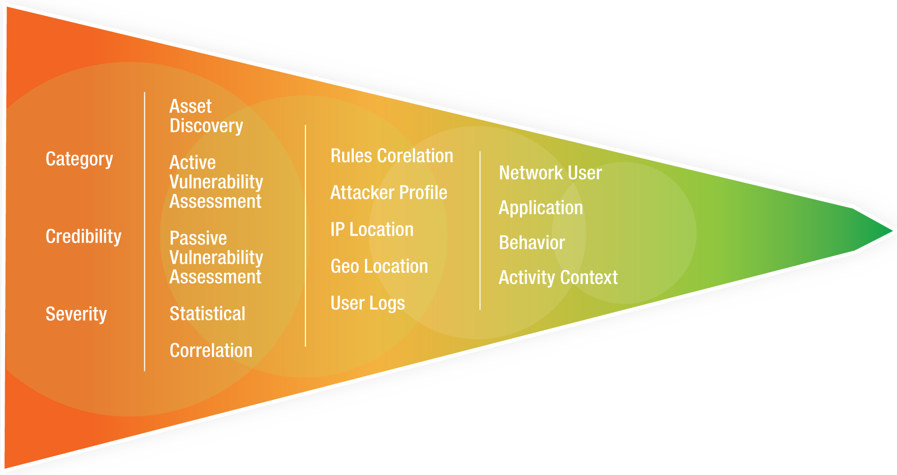













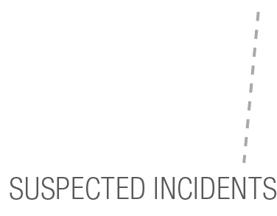


Az IBM integrálja a különböző forrásokból származó eseményeket, adatokat
Átfogó források
+
Intelligencia
=
Pontos és végrehajható eredmények.

Slide 15

Az mobil eszközök elterjedésével az informatika fogyasztási cikké vált, széleskörűen elérhető és támadásra használható.
  IBM Mobil Security szoftverek
  IBM Mobil Security szolgáltatások
Eszköz leltár
Életciklus menedzsment
Mobile Enterprise Services (MES)
Biztonsági házirend
menedzsment
Végpont menedzsment
Hosted Mobile Device Security Management
Eszköz és adat
törlés
Biztonságos kapcsolódás
Secure Enterprise Smartphone and Tablets
Anti-Jailbreak
Anti-Root
Notes:
15

Slide 16

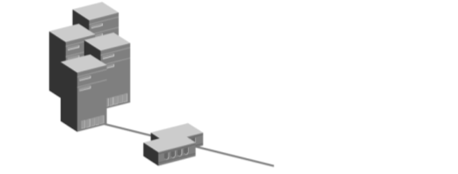




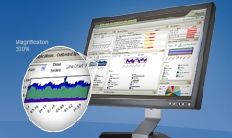
Minden, mindenhol a felhőben is.
IBM elosztott, többszintű biztonsági megoldásai támogatják a felhő alapú technológiák bevezetését.
Identity
Federation
Web Application
Scanning
Virtualization
Security
Network
Security
Image & Patch
Management
Database
Monitoring
IBM Security Intelligence
Notes:
16

Slide 17
A biztonság nem (csak) technikai probléma, hanem üzleti kihívás
A 2011 év adatlopásai közül számos megelőzhető lett volna,de
Jelentős erőforrásokat igényel a sérülékenységek megtalálása, beazonosítása és lezárása.
A pénzügyi és operatív ellenállás jellemző: mekkora invesztíció lenne szükséges és elegendő a probléma kezelésére?
Mia legfontosabb 10 javaslatunk?
Rendszeres, külső cég által végzett biztonsági audit.
A végpontok felügyelete.
Érzékeny rendszerek és adatok szegmentálása, és ennek megfelelő védelmi házirendek, eszközök alkalmazása.
A hálózati réteg védelme, automatikus eszközök segítségével.
Web alkalmazások auditálása
Az alkalmazottak oktatása adathalászati támadások kivédésére.
Megfelelő jelszó politika, hozzáférési és jogosultság kezelési megoldások használata.
Minden projekt terv tartalmazza annak biztonsági vonatkozásait is.
Az üzleti partnerek adatkezelési gyakorlatát is meg kell vizsgálni.
Legyen szilárd és kipróbált incidens elhárítási tervünk.

Slide 18
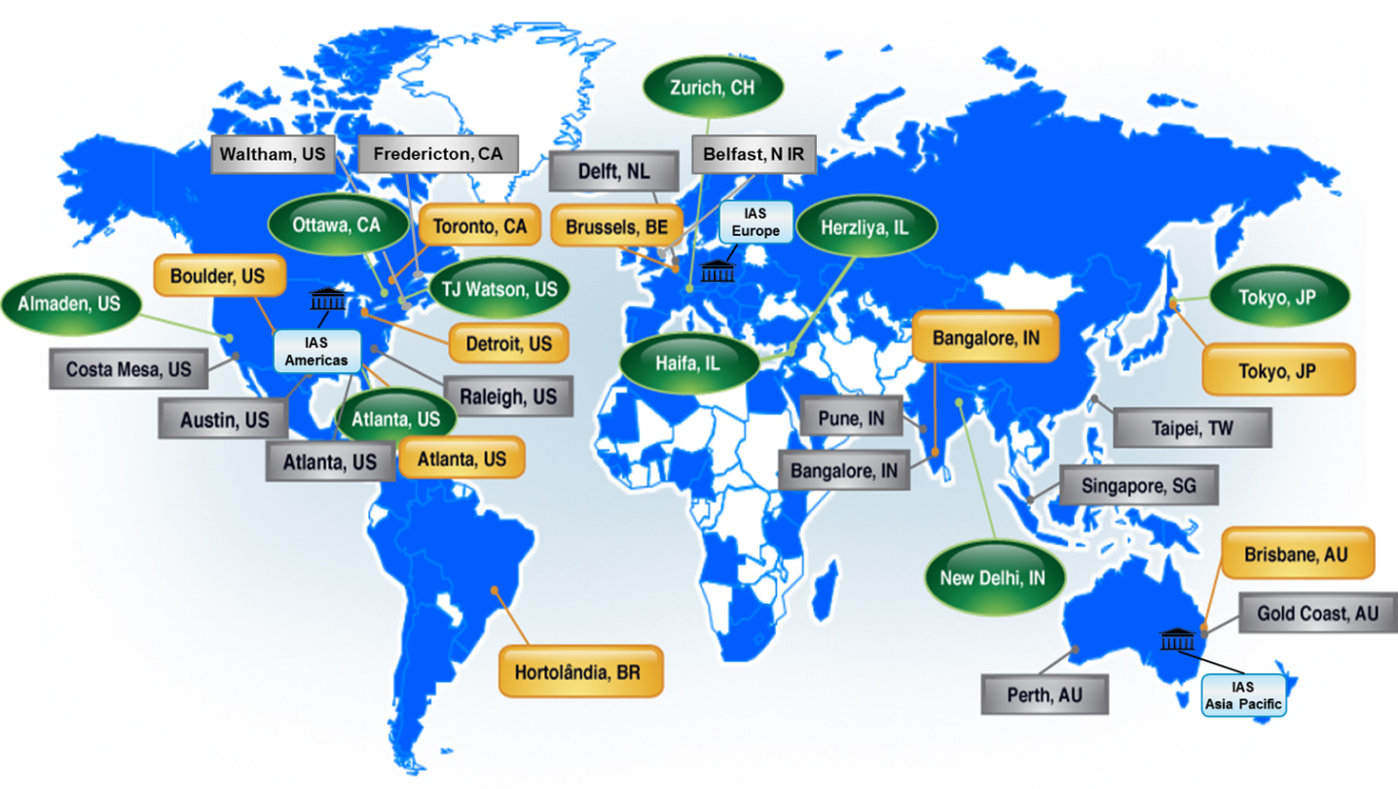



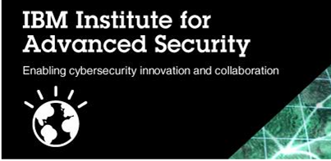
Az IBM globális biztonsági kutatási, fejlesztési és szolgáltatási szervezete
Security Operations Centers
Security Research Centers
Security Solution Development Centers
Institute for Advanced Security Branches
20,000+ védett eszköz
3,700+ MSS ügyfél
13Mrd+ menedzselt esemény naponta
1,000+ biztonsági szabadalom
133 országban érhető el(MSS)
14 Milliárd elemzett weboldal
40M spam & phishing támadás
54K dokumentált sérülékenység
Több milliárd behatolási kísérlet elhárítása naponta.
Malware minták milliói
World Wide Managed
Security Services
IBM Research
JK 2012-04-26

Slide 19
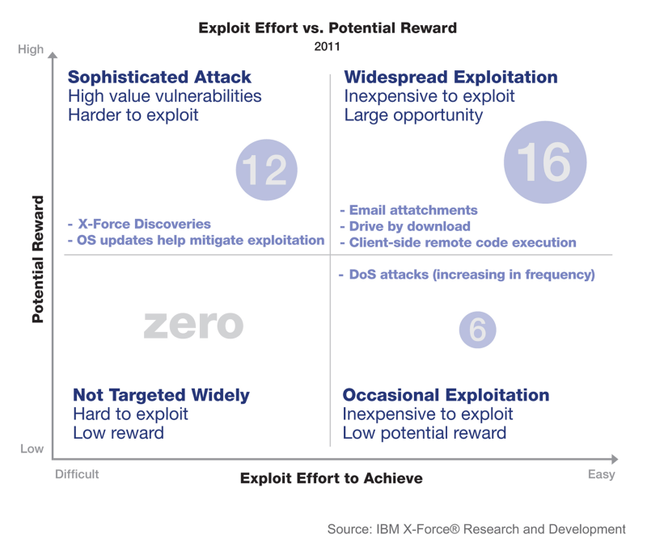
Legfontosabb X-Force riasztások: 2011-ben.
34 globális X-Force riasztás és bejelentés 2011-ben:
  16 kritikus riasztás
  Könnyen kihasználható sérülékenység, nagy károkozási potenciállal
  12 nehezebben kihasználható, de nagy kárt okozó sérülékenység.

Slide 20






Hol éri el az IBM X-Force biztonsági kutató részlegének eredményeit.
Follow us at @ibmsecurity and @ibmxforce
Download X-Force security trend & risk reports
http://www.ibm.com/security/xforce
Subscribe to X-Force alerts at http://iss.net/rss.php or Frequency X at http://blogs.iss.net/rss.php
  Attend in-person events
  http://www.ibm.com/events/calendar/
Join the Institute for Advanced Security
www.instituteforadvancedsecurity.com
Subscribe to the security channel for latest security videos www.youtube.com/ibmsecuritysolutions

Slide 21

Köszönöm figyelmüket.
ibm.com/security
© Copyright IBM Corporation 2012. All rights reserved. The information contained in these materials is provided for informational purposes only, and is provided AS IS without warranty of any kind, express or implied. IBM shall not be responsible for any damages arising out of the use of, or otherwise related to, these materials. Nothing contained in these materials is intended to, nor shall have the effect of, creating any warranties or representations from IBM or its suppliers or licensors, or altering the terms and conditions of the applicable license agreement governing the use of IBM software. References in these materials to IBM products, programs, or services do not imply that they will be available in all countries in which IBM operates. Product release dates and/or capabilities referenced in these materials may change at any time at IBM’s sole discretion based on market opportunities or other factors, and are not intended to be a commitment to future product or feature availability in any way. IBM, the IBM logo, and other IBM products and services are trademarks of the International Business Machines Corporation, in the United States, other countries or both. Other company, product, or service names may be trademarks or service marks of others.

